Slide 1
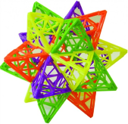
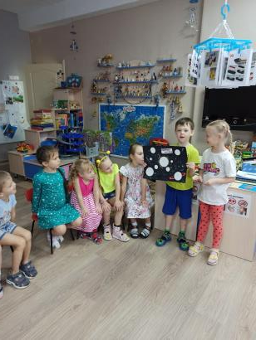
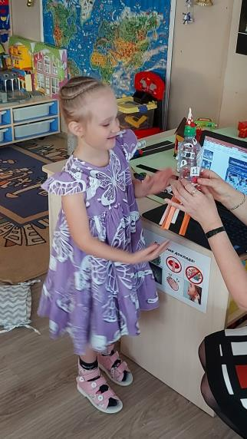
I неделя декабря группа «Воробьишки»
МУНИЦИПАЛЬНОЕ АВТОНОМНОЕ ДОШКОЛЬНОЕ ОБРАЗОВАТЕЛЬНОЕ УЧРЕЖДЕНИЕ ЦЕНТР РАЗВИТИЯ РЕБЕНКА ДЕТСКИЙ САД №103 «РОДНИКИ»
КОСМИЧЕСКОЕ ПУТЕШЕСТВИЕ ДРУЗЕЙ ПРОДОЛЖАЕТСЯ
САМОСТОЯТЕЛЬНЫ И КОМПЕТЕНТНЫ

Slide 2
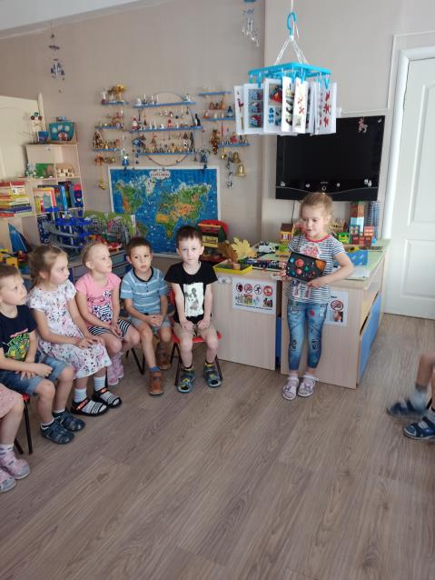
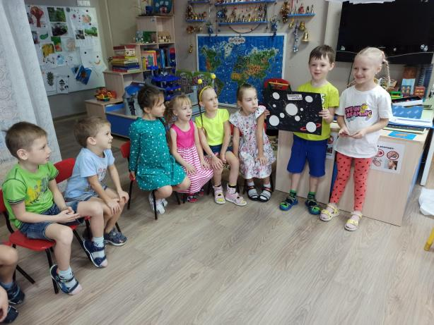
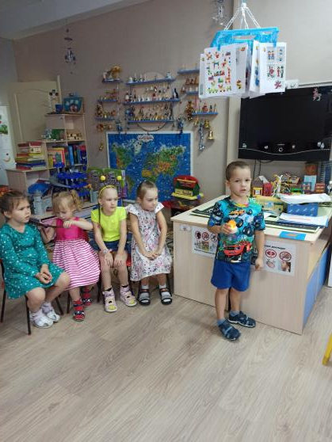
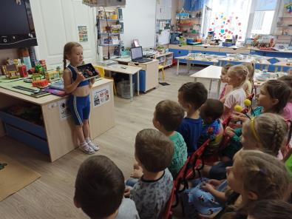
НА СМЕНУ ПРОЦЕССУ ОБУЧЕНИЯ ПРИХОДИТ ПРОЦЕСС УЧЕНИЯ

Slide 3
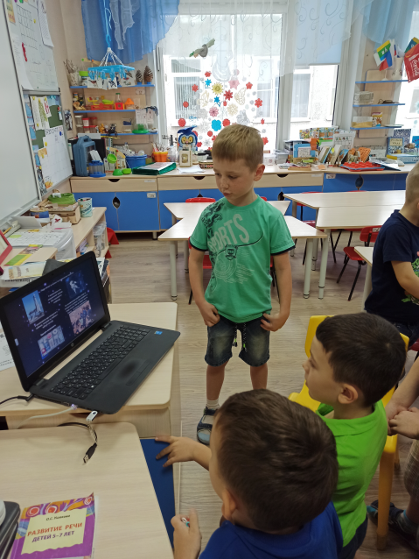
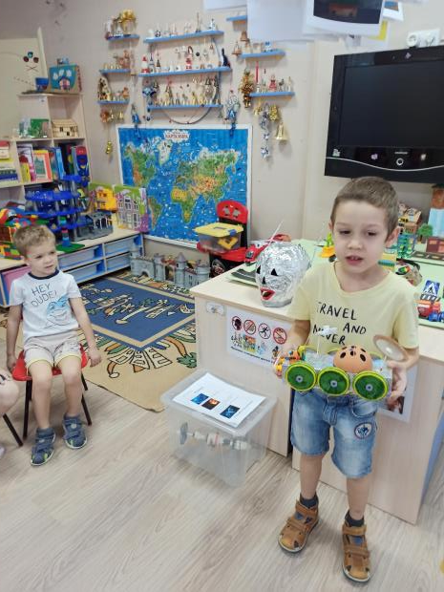
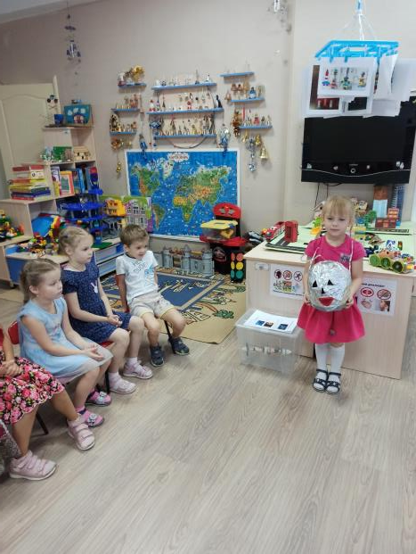
НА СМЕНУ ПРОЦЕССУ ОБУЧЕНИЯ ПРИХОДИТ ПРОЦЕСС УЧЕНИЯ

Slide 4
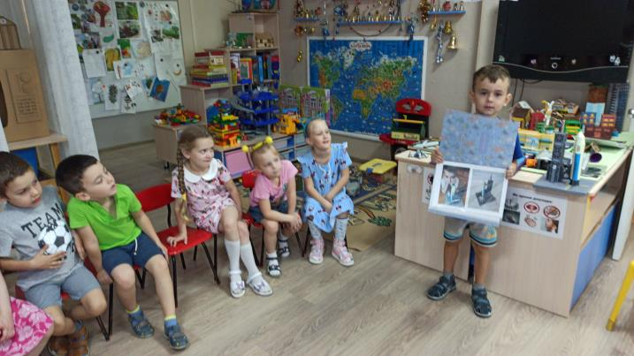
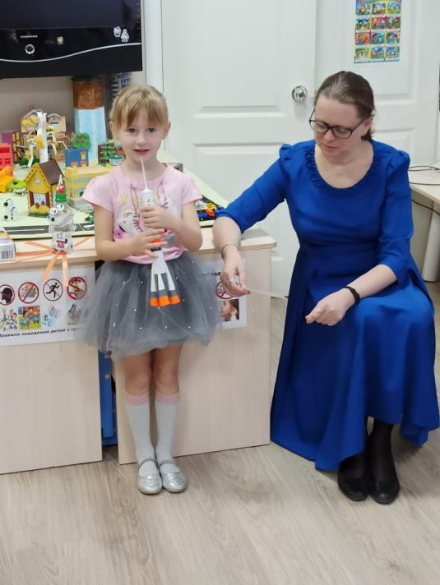
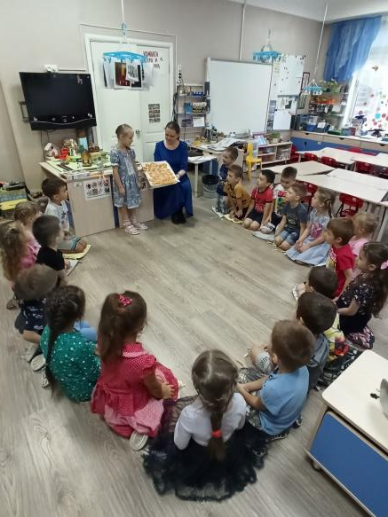
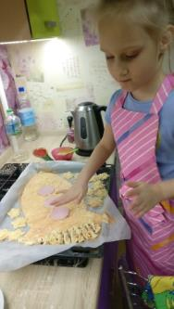
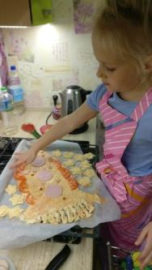
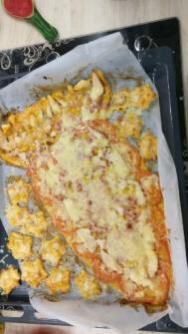
НА СМЕНУ ПРОЦЕССУ ОБУЧЕНИЯ ПРИХОДИТ ПРОЦЕСС УЧЕНИЯ

Slide 5
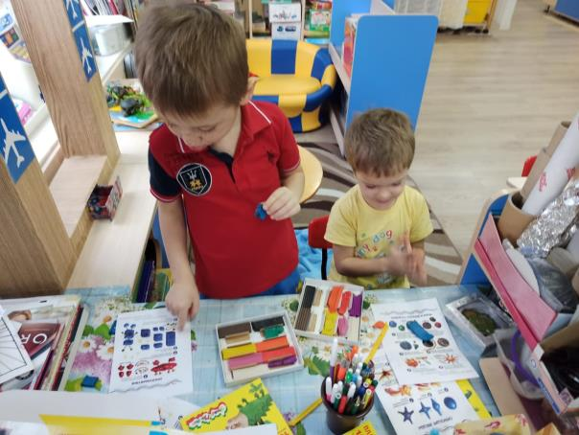
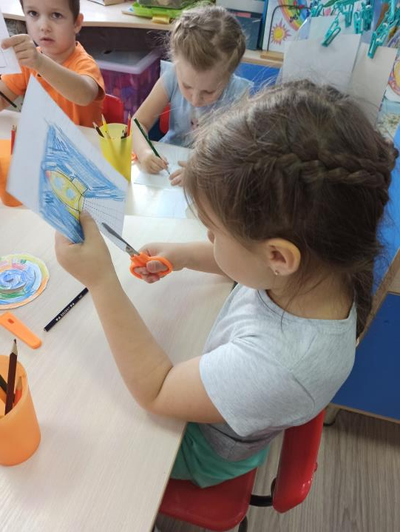
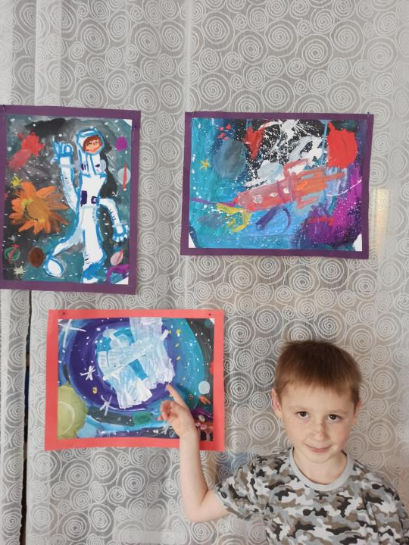
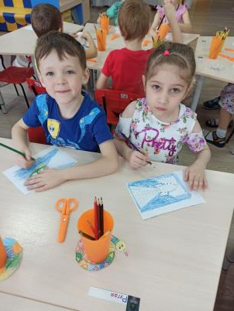
ВЫСТАВКА СВОИМИ РУКАМИ

Slide 6
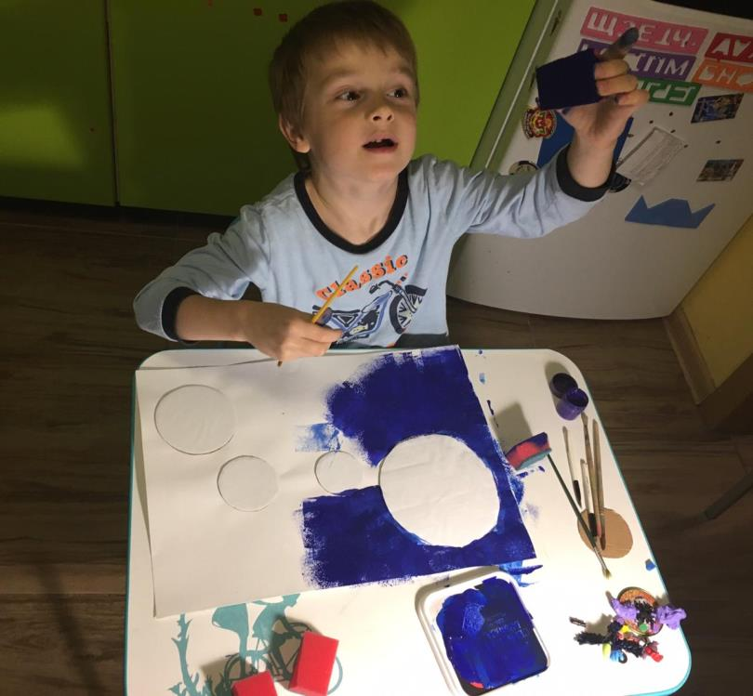
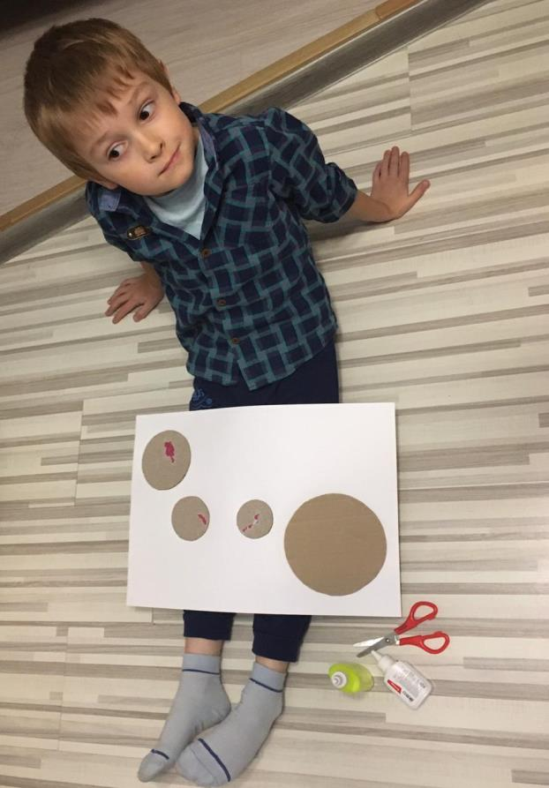
ИГРЫ СВОИМИ РУКАМИ

Slide 7
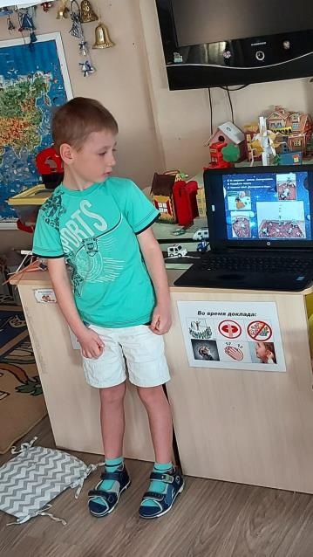
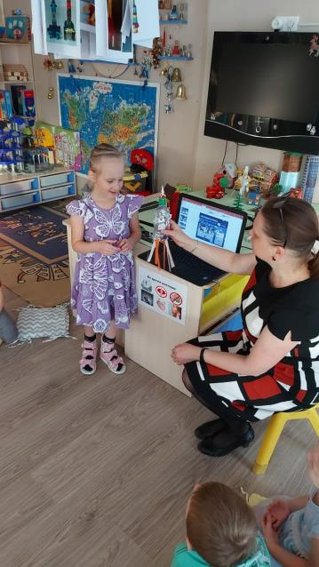
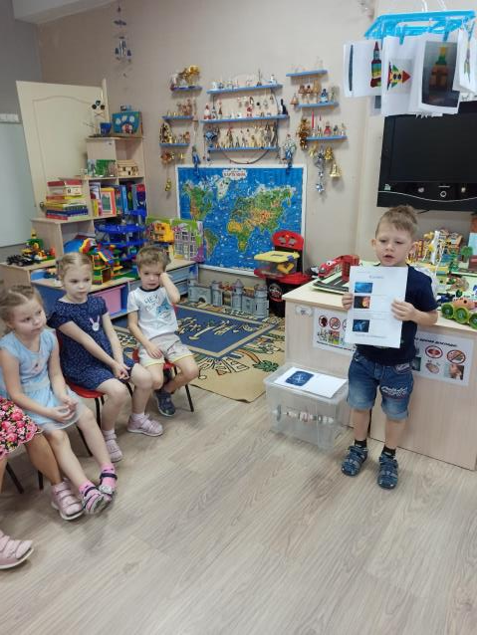
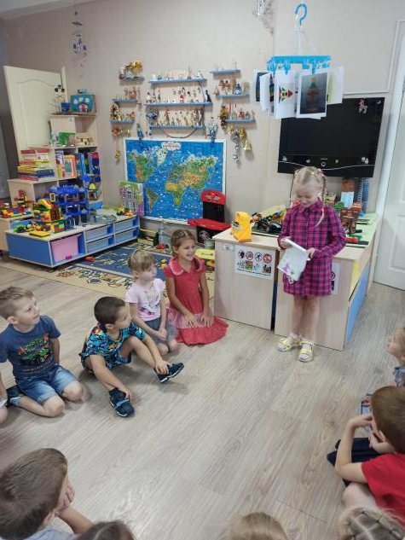
ЕДИНСТВО – В МНОГООБРАЗИИ, ОТВЕТСТВЕННОСТЬ – В СВОБОДЕ, УСТОЙЧИВОСТЬ – В РАЗВИТИИ

